Slide 1


시각장애인용 교육 콘텐츠 저작 툴 Tool of education contents production for blind
2014150034 정혜진 전광일 교수님
2014150002 김남주 전광일 교수님
2011151028 이지열 전광일 교수님

Slide 2
차례
▶ 종합설계 개요
▶ 관련 사례
▶ 시스템 수행 시나리오
▶ 시스템 구성도
▶ 개발환경 및 개발방법
▶ 업무 분담
▶ 종합설계 수행 일정
▶ 필요기술 및 참고문헌

Slide 3
재심사
- 지난 발표에서의 지적 사항
- 기능의 범위가 너무 적어서 보완하여야 함(기능 추가)
- 지적 사항에 대한 답변
- 각각의 고유명사에 해당하는 연관 검색어 찾기 기능과
다양한 각도에서 물체를 인지할 수 있도록 하는 기능을 추가 함.
또한 전자책 뿐만 아니라 동영상 삽입도 가능하게 하고
물체의 움직임도 느낄 수 있도록 기능 추가 함.

Slide 4
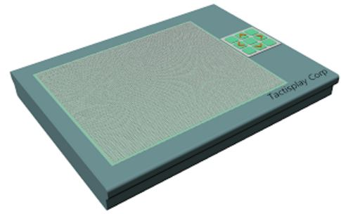
종합설계 개요
☞ 연구 개발 배경
촉각그래픽 디스플레이란?
장치 내부의 이미지 프로세싱 엔진이 이미지를 요약하고 중요한 그래픽 정보를 추출하여 돌출 핀 형태로 표시
시각장애인의 교육자와 보호자가
이 촉각그래픽 디스플레이로
시각장애인의 물체 인지 교육을 원함
시각장애인이 물체 인지를 위해 촉각그래픽 디스플레이(refreshble tactile graphic display)를 가지고 있음

Slide 5
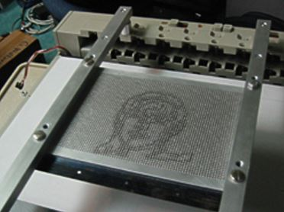
종합설계 개요
☞ 연구 개발 배경
구글 이미지
촉각그래픽디스플레이를 사용해서 시각장애인의 물체 인지 교육을 위한 교육 컨텐츠 필요

Slide 6
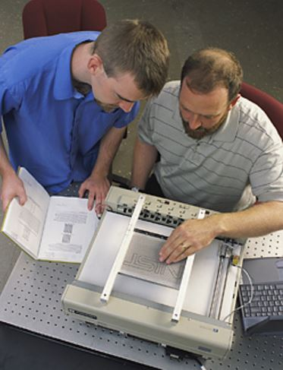
종합설계 개요
촉각그래픽디스플레이를 사용해서 시각장애인의 물체 인지 교육을 위해 종이 책이 아닌, 전자책을 활용하여 교육 컨텐츠 제작자들이 교육컨텐츠를 쉽게 제작할 수 있는 툴 필요
전자책 활용
시각장애인의
물체 인지 교육
교육용 컨텐츠
제작 툴 개발
구글 이미지

Slide 7
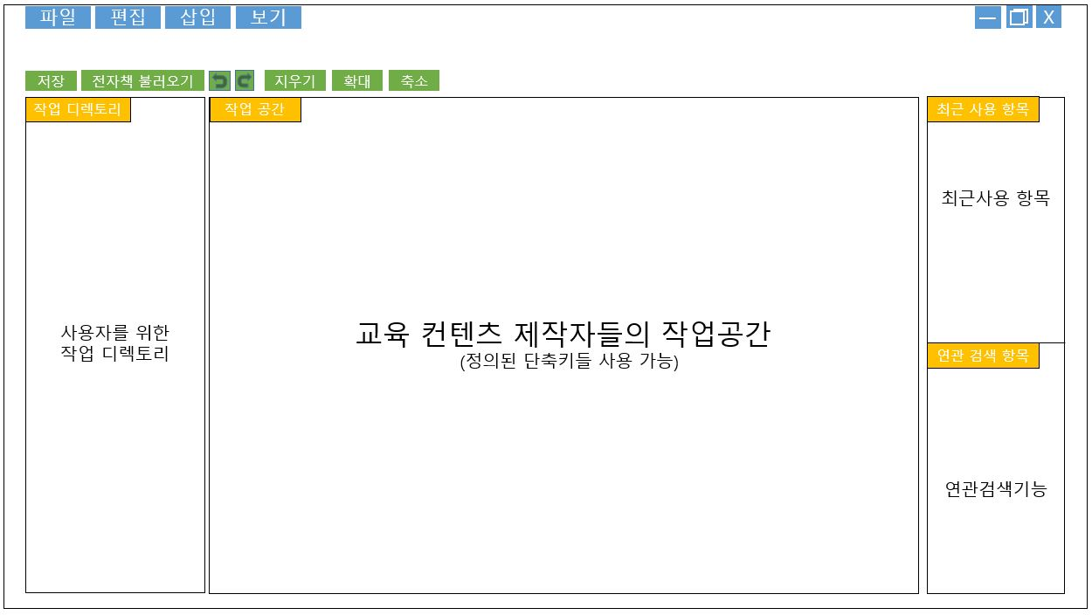
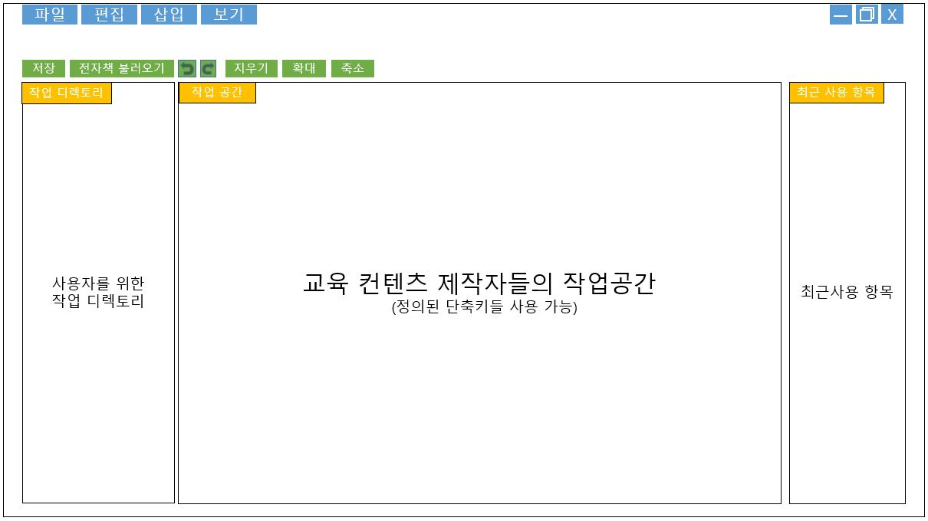
종합설계 개요
교육용 컨텐츠 제작 툴 UI 프로토타입

Slide 8
종합설계 개요
파일
편집
삽입
지우기 (Ctrl+R)
되돌리기 (Ctrl+Z)
되살리기 (Ctrl+Y)
전자책 (Ctrl+B)
이미지 (Ctrl+I)
도형
파일정보
제목과 파일크기
파일을 만든 날짜와 시각
마지막으로 수정한 날짜와 시각
새로 만들기 (Ctrl+N)
작업 공간을 새로 만듦
열기 (Ctrl+O)
최근항목을 보여준다.
나의 PC에서 파일 불러오는 창
저장 (Ctrl+S)
이미 저장된 파일은 그 경로와 파일이름 그대로 저장
그렇지 않다면, ‘다른 이름으로 저장’과 과정 동일
다른 이름으로 저장 (Ctrl+S)
파일 경로 지정 창을 보여줌
공유
보기
확대 (Ctrl+’+’)
축소 (Ctrl+’-’)
동작
연관 검색

Slide 9
종합설계 개요
옛날 어느 숲 속 마을에 토끼가족이 살고 있었습니다.
어느 날, 아기 토끼가 말하였습니다.
＂아빠! 맛있는 빵이 먹고 싶어요."
그래서 아빠토끼는 빵을 만들 준비를 하였습니다.
아빠토끼는 밀가루 자루를 툭툭 털고, 밀가루 상자를 싹싹 쓸어서
두 줌만큼의 밀가루를 모았습니다.
그리고 그 밀가루로 빵을 구워서 창가에 두고 식혔습니다.
그런데 그 때 갑자기 개와 곰이 냄새를 맡고 뛰어나왔습니다.
개
곰
냄새
마을
밀가루
빵
상자
아기
아빠
자루
준비
창가
토끼
명사추출
E-Book
①
②
③
전자책 텍스트 파일을 불러옴 -> 전자책의 모든 명사 추출 -> 원하는 이미지를 나타낼 명사 선택

Slide 10
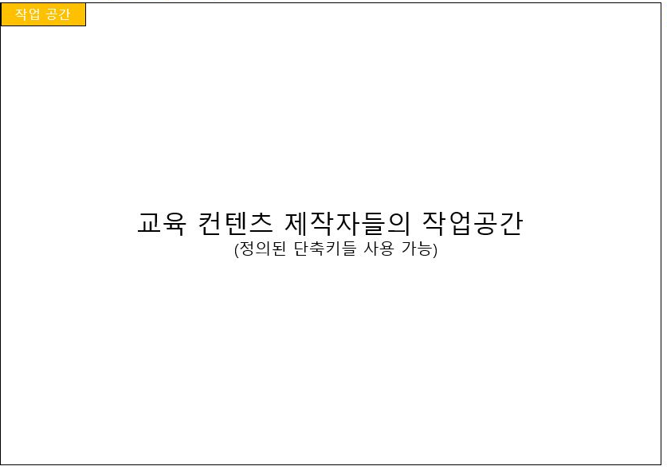
종합설계 개요
이미지 윤곽선이 추출되어 보여지는 공간
(이미지 윤곽선 수정 & 보완 가능)
④
⑤
선택된 명사의 이미지 윤곽선이 추출되어 작업 공간에 보여 짐 -> 교육 컨텐츠 제작자가 이미지 윤곽선을 원하는 대로 수정&보완 후 저장

Slide 11
종합설계 개요
☞ 연구 개발 배경
현재, 일반 전자책의 이미지(그림, 사진, 도형, 삽화, 수식, 도표, 텍스트(텍스트 자체))를 시각장애인에게 촉각그래픽디스플레이를 이용하여 제공하고 있음
그러나, 일반 전자책의 텍스트에서 고유 명사를 추출하여, 그 고유 명사를 나타내는 이미지와 매칭해서 윤곽선을 추출하여 제공하는 것은 없음

Slide 12
종합설계 개요
☞ 연구 개발 목표
촉각그래픽디스플레이를 사용해서 시각장애인의 물체 인지 교육을 위해 전자책에서 명사 추출 후, 각 명사를 나타내는 이미지와 매칭하여 윤곽선을 추출하여 제공함으로써 교육 컨텐츠 제작자들이 교육 컨텐츠를 쉽게 제작할 수 있는 툴 제작
☞ 연구 개발 효과
촉각그래픽디스플레이를 사용하여 전자책을 활용한 시각장애인용 물체 인지 교육 컨텐츠 개발이 더욱 활성화되어, 시각장애인이 전자책 내용을 더 정확하게 이해할 수 있고, 더 다양하고 우수한 컨텐츠를 접할 수 있음

Slide 13
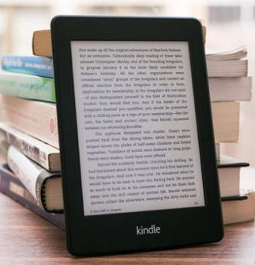
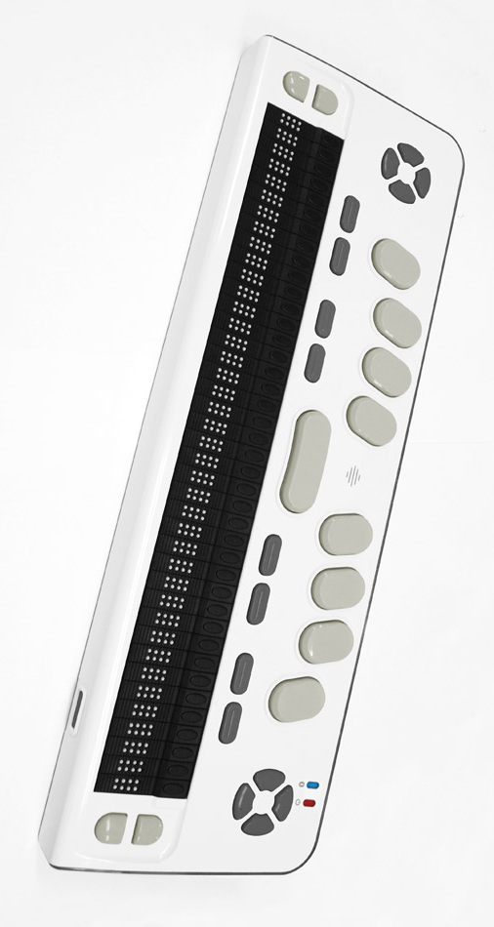
관련 사례
☞ 기존 관련 사례
구글 이미지
구글 이미지
TTS(Text to Speech)기술을 이용한 시각장애인용 전자책
점자를 출력하여 시각장애인에게 정보를 전달하는 점자 디스플레이

Slide 14
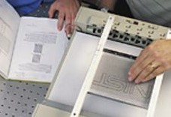
관련 사례
☞ 기존 관련 사례
구글 이미지
일반 전자책의 이미지의 그림, 사진, 삽화, 도형, 도표 등의 윤곽선을 추출하여 촉각 정보로 자동으로 변환하여 촉각그래픽디스플레이에 출력

Slide 15
관련 사례
일반 전자책의 텍스트에서 고유 명사를 추출하여, 그 고유 명사를 나타내는 이미지와 매칭해서 윤곽선을 추출하여 제공
+
다양한 각도의 이미지를 활용하여 평면인 촉각그래픽디스플레이의 단점을 보완
☞ 개발할 시스템의 차별성

Slide 16
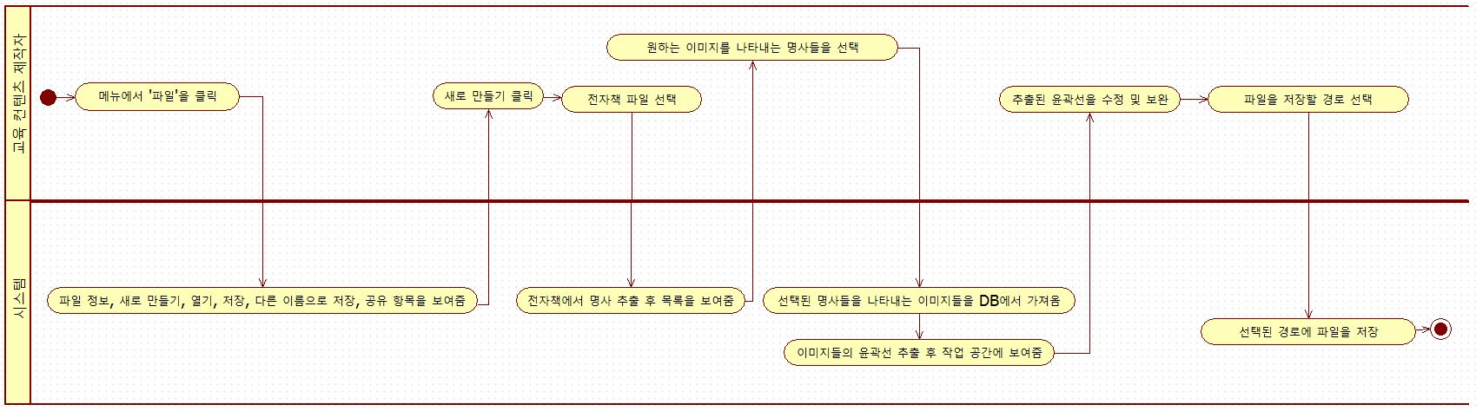
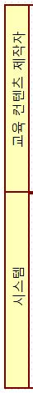
시스템 수행 시나리오

Slide 17
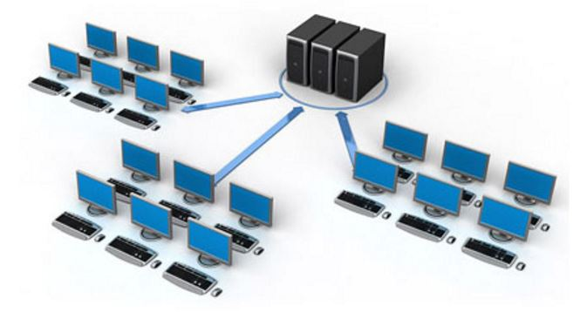
시스템 구성도
교육 콘텐츠 제작자들끼리 교육 콘텐츠들을 공유할 목적으로 원격 저장소로 이용
PC
Server
PC
교육 컨텐츠 제작자 PC
제작된 교육 콘텐츠
다운로드 from Server
제작한 교육 콘텐츠
업로드 to Server

Slide 18
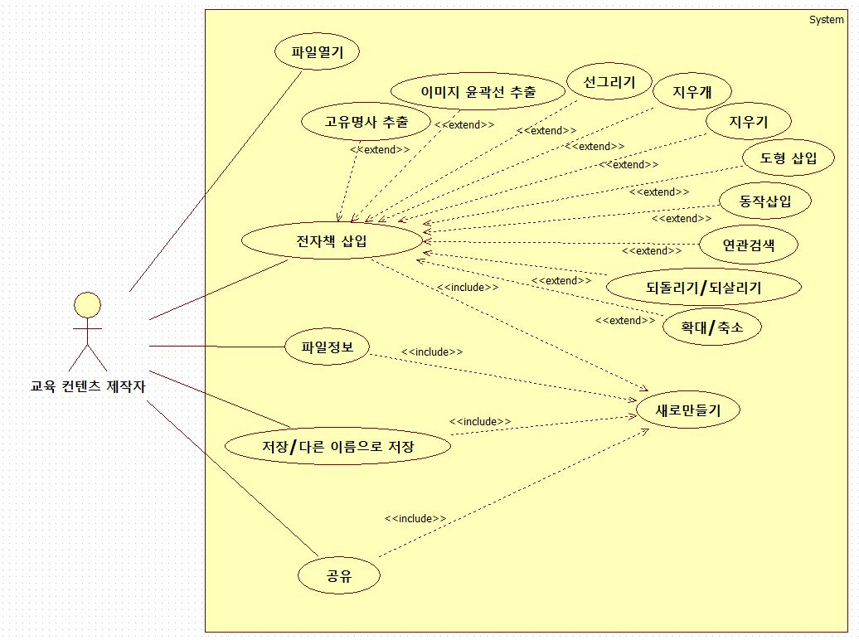
시스템 구성도

Slide 19
개발환경
☞ 개발도구: eclipse, MySQL Workbench
☞ 운영체제: Window

Slide 20
개발방법
☞ Application
개발언어는 Java를 사용
Swing을 이용한 GUI개발
OpenCV를 이용하여 윤곽선 추출
Tesseract 오픈 소스를 이용하여 문자열 인식
인식된 문자열 데이터를 DB를 이용하여 비교 & 출력
bing image search api를 이용하여 이미지 선택
☞ Server
Ubuntu

Slide 21
개발방법
☞ 요구사항
1) 표준화된 문서에 대한 호환이 가능하도록 구현
2) 사용하기 쉽고 편리한 GUI로 구성
3) 윤곽선이 추출될 이미지는 각 물체의 특성을 잘 표현하도록 선별
4) 다양한 각도의 이미지들 필요
5) 윤곽선이 추출될 이미지와 관련된 정보와 이미지 필요

Slide 22
업무 분담
 | 정혜진 | 김남주 | 이지열
자료수집 | 촉각그래픽 디스플레이 Swing(Java) | 시각장애인용 교육컨텐츠 Methods | 기존 사례 조사 시스템 구성도 OpenCV
설계 | 객체 지향 분석 (Usecase, Class, Sequence Diagram) | 객제 지향 분석 (Usecase, Class, Sequence Diagram) | 개발 방법 구상 (Application, Server, Algorithm)
구현 | 도구 기능 구현 Image processing 연관 검색 기능 | 도구 기능 구현 Image Processing 연관 검색 기능 | Server (remote repo) Image Processing on Live Video 여러 각도의 image
테스트 | 단위 테스트 / 통합 테스트

Slide 23
수행 일정
항목 | 12 | 01 | 02 | 03 | 04 | 05 | 06 | 07 | 08 | 09 | 10
주제조사 및 선정
요구사항 정의 및 분석
시스템 설계 및 상세 설계
구현
구현 및 프로토타입 데모
통합 테스트
문서화 및 발표
최종보고서 작성

Slide 24
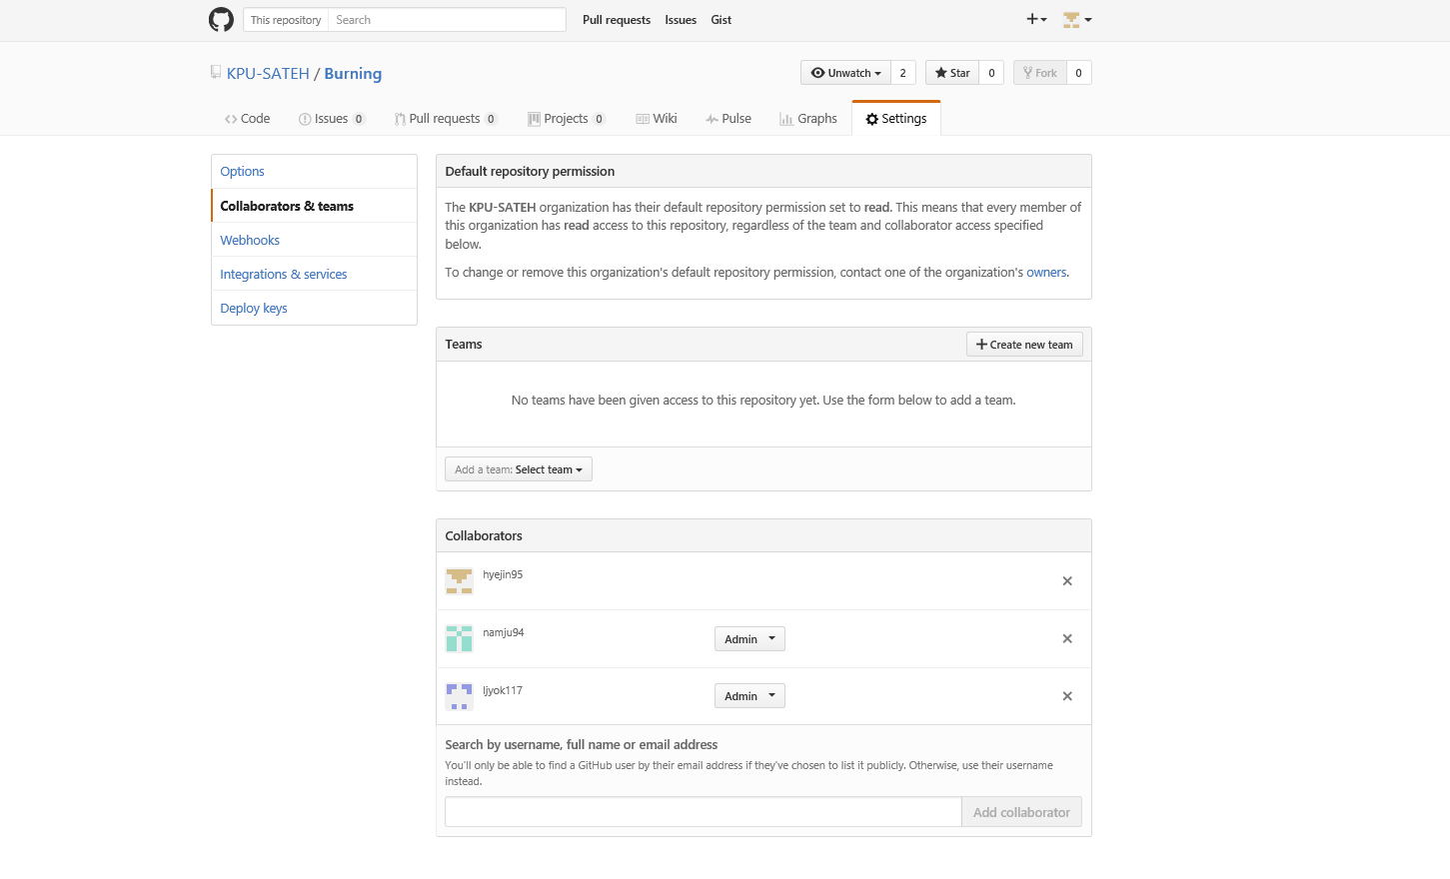
GitHub
https://github.com/KPU-SATEH/Burning.git

Slide 25
필요기술
항목 | 필요기술 참고 사이트
findCoutours drawContours (이미지 윤곽선) | http://docs.opencv.org/2.4/modules/imgproc/doc/structural_analysis_and_shape_descriptors.html?highlight=findcontours#findcontours
Tesseract (문자열 인식 오픈 소스) | https://github.com/tesseract-ocr/tesseract
형태소 분석 | http://naggingmachine.tistory.com/823
bing image search api 이미지 선택 | https://www.microsoft.com/cognitive-services/en-us/bing-image-search-api

Slide 26
참고 문헌
항목 | 참고 사이트
기사자료 | http://www.ablenews.co.kr/News/NewsContent.aspx?CategoryCode=0002&NewsCode=000220150506091322196036
이미지 | https://www.nist.gov/pba/nist-pins-down-imaging-system-blind
촉각그래픽 디스플레이 Tactisplay Corp | http://www.tactisplay.com/
OpenCV | http://codens.info/583
OpenCV Examples | http://www.programcreek.com/java-api-examples/index.php?class=org.opencv.imgproc.Imgproc&method=findContours

